Slide 1

DHT22 Temperatur und Luftfeuchtigkeit
MIC-Projekt WS 2022/2023
Julian Ratzlaf
Felix Baumgart

Slide 2
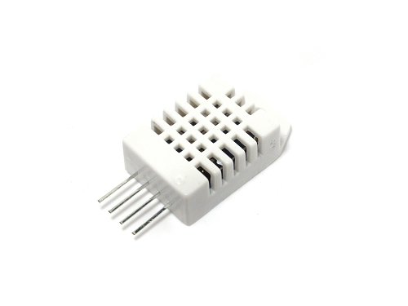
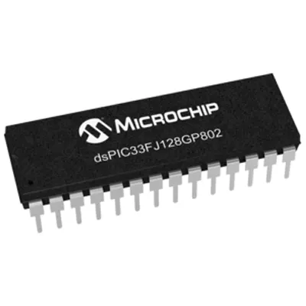
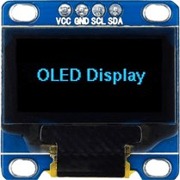
Gliederung
Einführung
Hardware
dsPIC33
Sensor DHT22
OLED
Code
Erkenntnisse
Quellen
Abbildung 1
Abbildung 3
Abbildung 2

Slide 3
Einführung
Ziel:
Messen → Luftfeuchtigkeit → Temperatur
Aufgaben
Grenzen mit einer Ampel visualisieren
Anzeigen der Werte über das OLED
Veränderung der Grenzen über Eingabe „UART“
Überlegungen
Implementierung der Aufgaben
Effizientes Coding
Strukturierung der Codeteile

Slide 4
dsPIC33
Hersteller → Microchip
Eckpunkte:
32-Bitprozessor
Max. Taktfrequenz 80 MHz
Integrierte DSP-Einheit (Audio- / Videosignal)
Über die erweiterten PWM-Funktionen präzise Steuerung von Motoren und Lasten
AD-Wandler
12-Bit / 10-Bit System
Kommunikationsschnittstellen:
UART, SPI, I2C
Abbildung 3

Slide 5
Sensor DHT 22
Hersteller → Aosong Electronics
Eigenschaften:
Messgenauigkeit
Luftfeuchtigkeit → 2-5%
Temperatur → +- 0,5°C
Temperaturbereich → -40 bis 80°C
Luftfeuchtigkeitsbereich 0-100%
Datenübertragung → One-Wire-Bus
Abbildung 1

Slide 6
OLED
OLEDs werden in vielen Bereichen benutzt. Einschalten könne je nach Preis größer ausfallen.
Eigenschaften des genutzten OLED
Auflösung → 128*64
Ansteuerung → I2C
Farben → Schwarz / Weiß „Monochrom OLED“
Abbildung 2

Slide 7
Code
Strukturierung der Dateien
Strukturierung nach Themenbehandlung, Gliederung in eigenen Ordnern
„ampel“ → Initialisierung aller Funktionen für die Ampelsteuerung
„config“ → Konfigurationseinstellungen (Pragma, globale „Definitionen“, PLL)
„dht“ → Initialisierung aller Funktionen für den DHT22
„oled“ → Initialisierung aller Funktionen für das OLED
„timer“ → Initialisierung aller Funktionen für die Timer (Start-Timer und weiter Verlauf)
„uart“ → Initialisierung aller Funktionen für die Eingabe (UART)
„main“ → Steht selbstständig

Slide 8
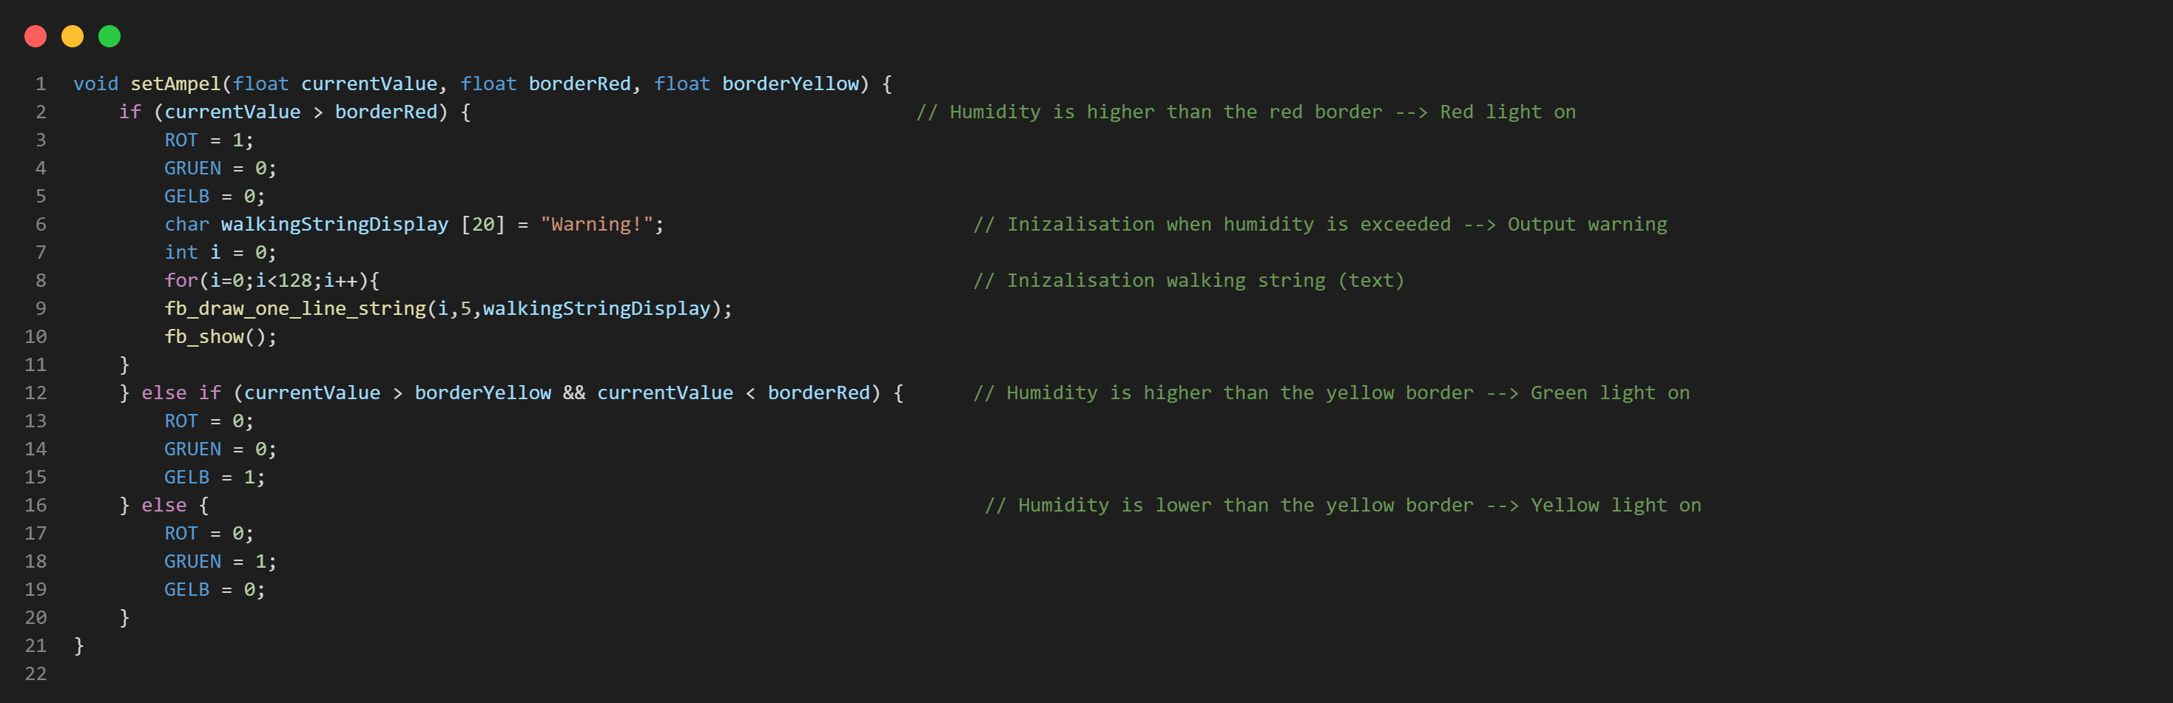
„ampel“

Slide 9
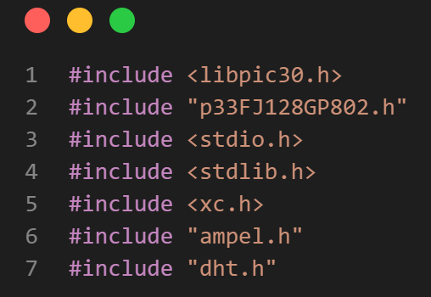
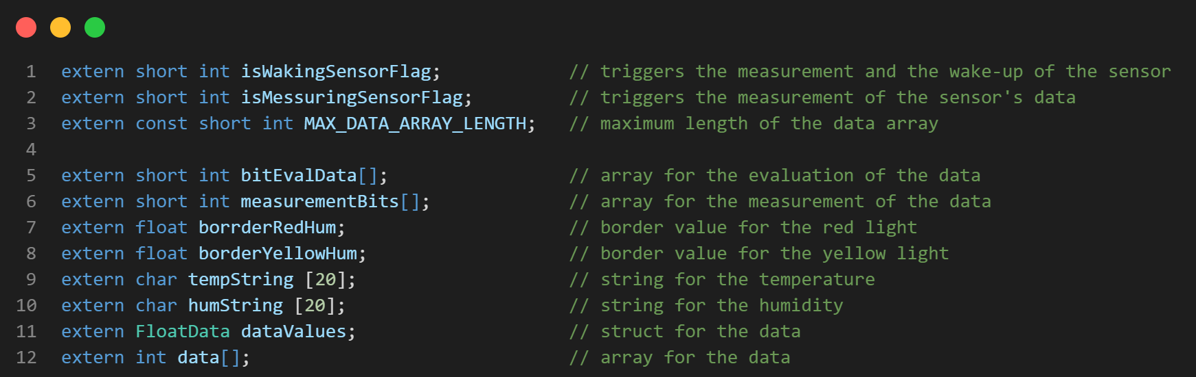
„config“

Slide 10
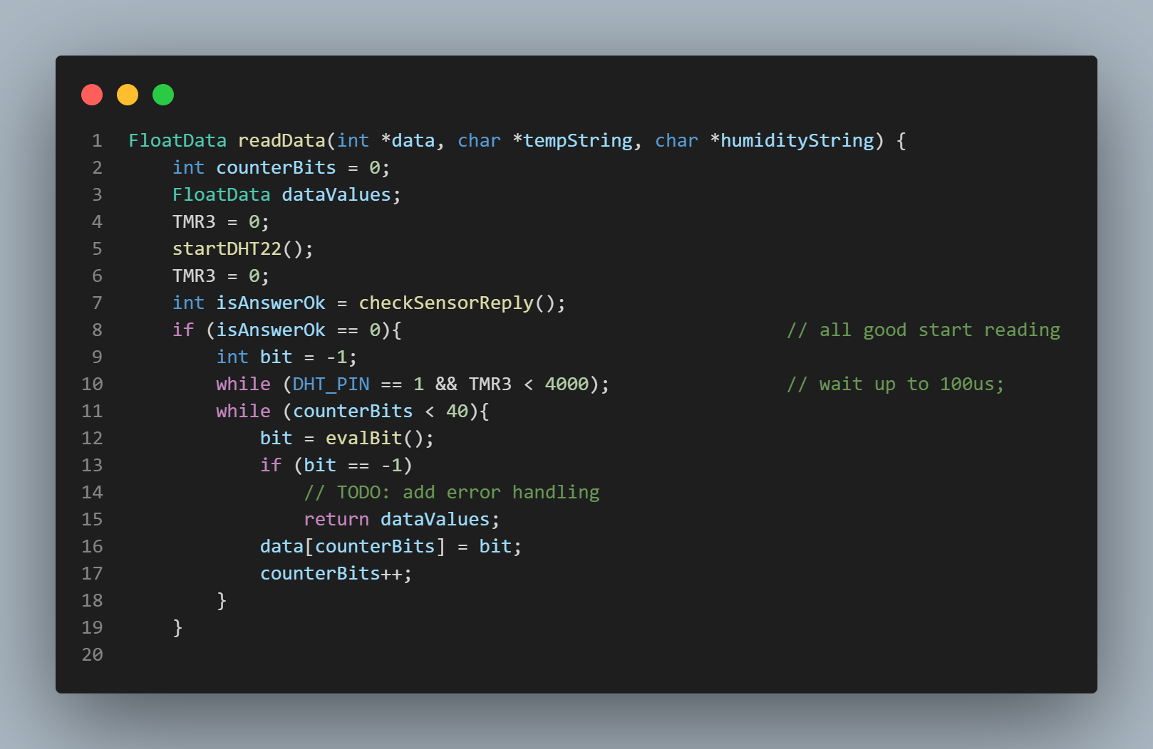
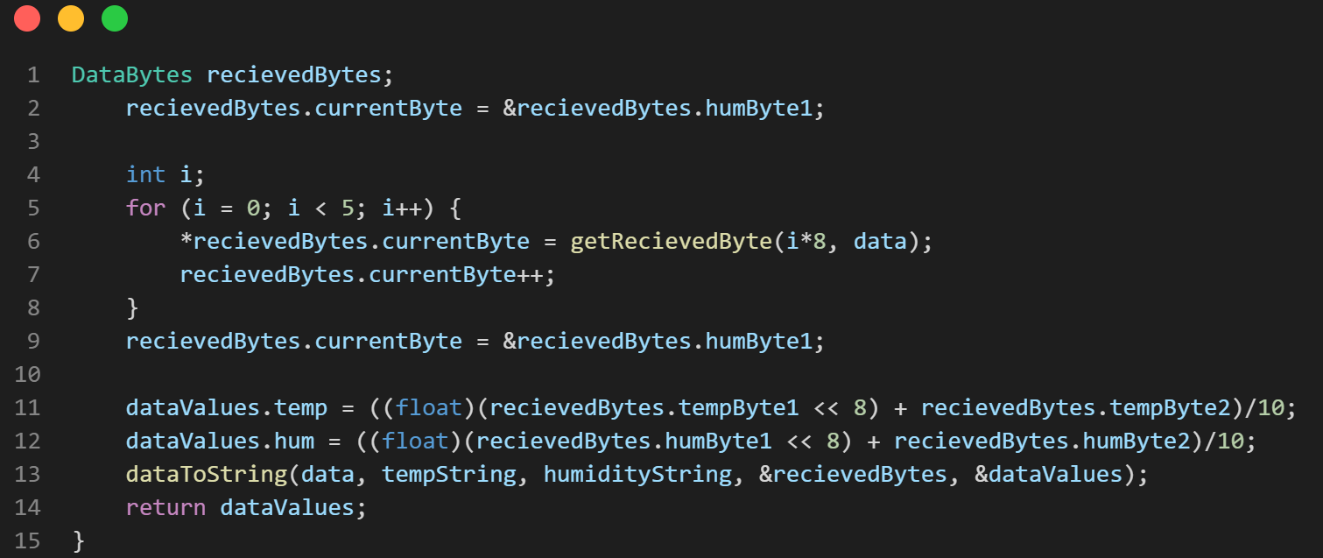
„dht“

Slide 11
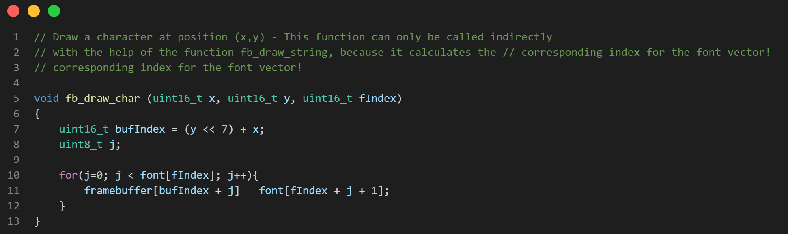
„oled“

Slide 12
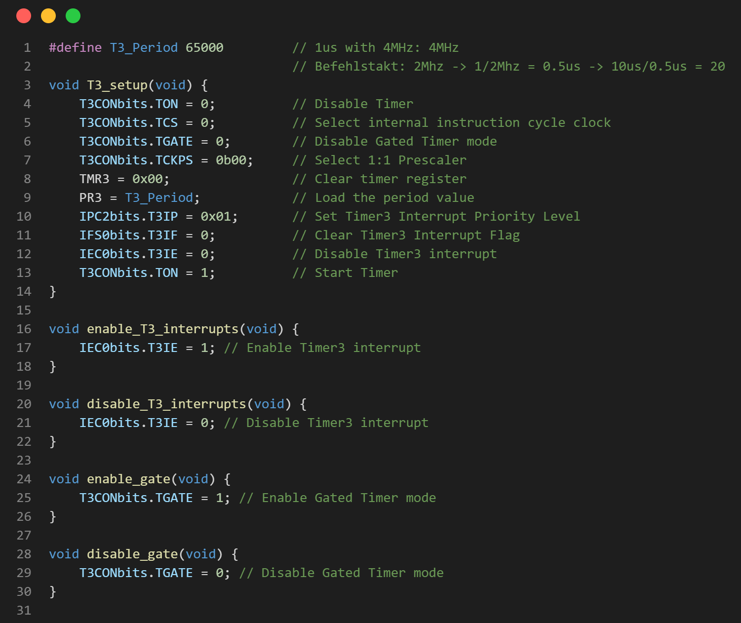
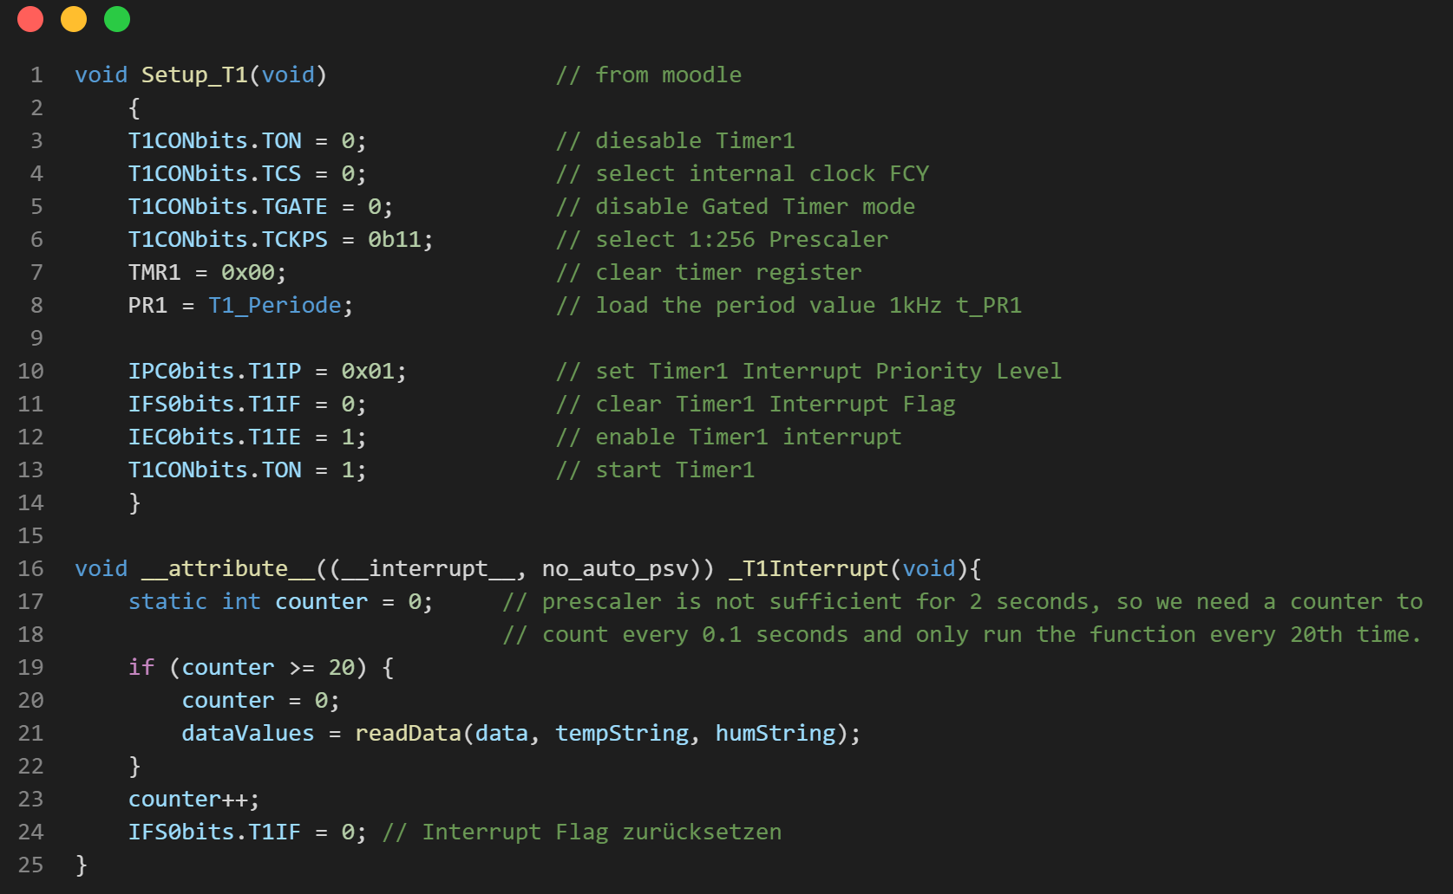
„timer“
Start-Timer
System-Timer

Slide 13
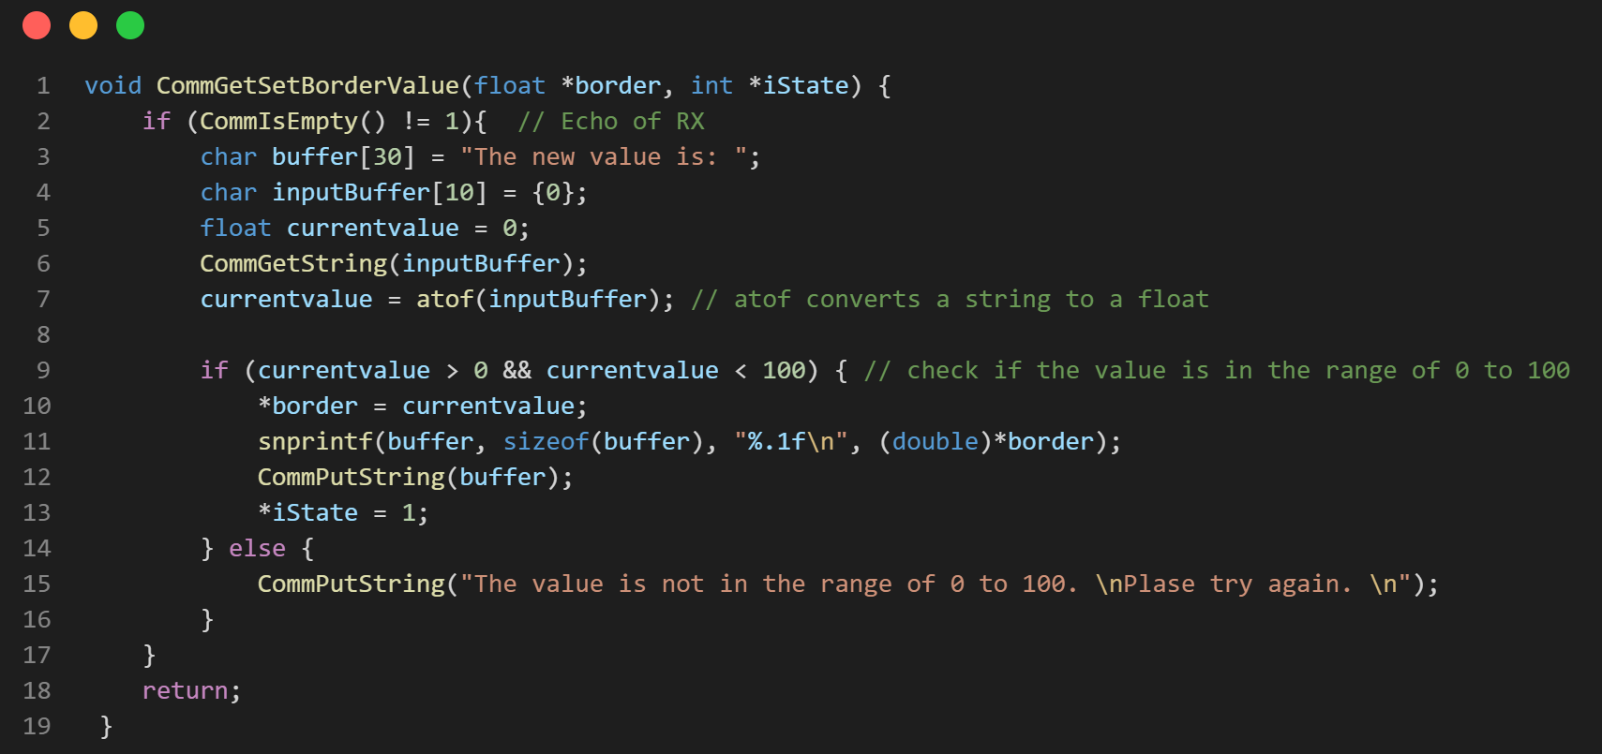
„uart“

Slide 14
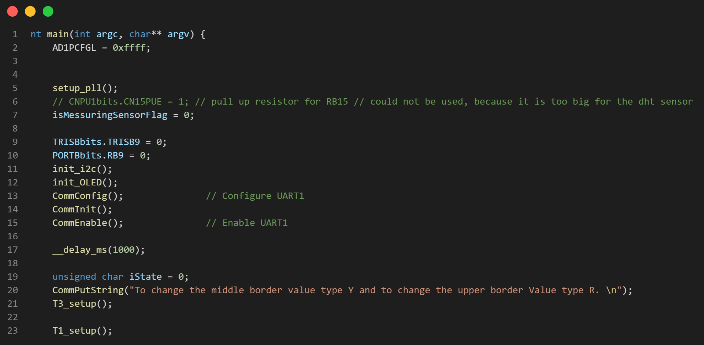
„main“

Slide 15
Erkenntnis
Struktuierung von C-Code
Einbinden von Dateien
Skop
Timer
Interrupt

Slide 16
Quellen
Abbildung 1: https://www.komputer.de/zen/index.php?main_page=product_info&products_id=150
Abbildung 2: https://lastminuteengineers.com/oled-display-esp8266-tutorial/
Abbildung 3: https://www.alliedelec.com/product/microchip-technology-inc-/dspic33fj128gp802-i-sp/70413842/
OLED-Code: Jan Hoffmüller (Moodle-Kurs)
UART-Code: Jan Hoffmüller (Moodle-Kurs)
Datenblatt dsPIC33FJ128GP802
Datenblatt DHT22 https://cdn-shop.adafruit.com/datasheets/Digital+humidity+and+temperature+sensor+AM2302.pdf
Alle Code abbildungen stammen aus unserem Programm

